Slide 1
Software Engineering: A Practitioner’s Approach, 6/e
فصل 20:
تست برنامه های کاربردی تحت وب copyright © 1996, 2001, 2005
R.S. Pressman & Associates, Inc.
For University Use Only
May be reproduced ONLY for student use at the university level when used in conjunction with Software Engineering: A Practitioner's Approach.
Any other reproduction or use is expressly prohibited.
These courseware materials are to be used in conjunction with Software Engineering: A Practitioner’s Approach, 6/e and are provided with permission by R.S. Pressman & Associates, Inc., copyright © 1996, 2001, 2005

Slide 2
ابعاد کیفی تست _ 1
محتوا هم در سطح نحوی و هم در سطح معنایی ارزیابی می شود.
  سطح نحوی _ املا، نشان گذاری و گرامر برای اسناد متنی بررسی می شوند.
  سطح معنایی _ صحت (اطلاعات ارائه شده)، سازگاری (در سراسر شیء محتوا و اشیاء مرتبط) و فقدان ابهام ارزیابی می شود.
تابع برای صحت، ناپایداری و تطابق کلی با استاندارد های مناسب پیاده سازی(مثلا استاندارد زبان Java یا HTML)
ساختار برای اطمینان از موارد زیر ارزیابی می شود
  محتوا و عملکرد WebApp را به صورت مناسب تحویل میدهد.
  قابل گسترش است.
  به هنگام اضافه کردن محتوا یا عملکرد میتوان از آن پشتیبانی کرد.
These courseware materials are to be used in conjunction with Software Engineering: A Practitioner’s Approach, 6/e and are provided with permission by R.S. Pressman & Associates, Inc., copyright © 1996, 2001, 2005

Slide 3
ابعاد کیفی تست _ 2
قابلیت استفاده برای اطمینان از موارد زیر د رمورد هر گروه از کاربران تست می شود
  توسط واسط پشتیبانی می شود
  می تواند تمام قواعد نحوی ومعنایی لازم برای راهیابی را آموخته و به کار ببندد.
قابلیت راهیابی برای اطمینان از موارد زیر تست می شود
  تمام قواعد نحوی و معنایی راهیابی برای آشکار کردن هر خطایی در راهیابی اجرا می شوند. (مثلا لینک های مرده، لینک های نامناسب، لینک های مشکل دار)
کارایی تحت شرایط عملیاتی مختلف، پیکر بندی و بار برای لطمینان از موارد زیر تست می شود
  سیستم در برابر تعامل کاربر پاسخگوست
  سیستم بار بسیار زیاد را بدون تنزل درجه ی غیر قابل قبول عملیاتی تحمل می کند.
These courseware materials are to be used in conjunction with Software Engineering: A Practitioner’s Approach, 6/e and are provided with permission by R.S. Pressman & Associates, Inc., copyright © 1996, 2001, 2005

Slide 4
ابعاد کیفی تست _ 3
سازگاری با اجرای WebApp در پیکر بندی های متفاوت host هم در سمت مشتری وهم سمت سرور تست می شود.
  هدف آن است که خطاهای مختص به یک پیکر بندی host خاص کشف شود.
قابلیت همکاری داخلی برای اطمینان از ارتباط مناسب WebApp با دیگر برنامه های کاربردی یا پایگاه داده ها تست می شود.
امنیت با بررسی آسیب پذیری های بالقوه وتلاش برای بهره برداری از آنها تست می شود.
  هر تلاش موفق برای نفوذ یک شکست امنیتی فرض می شود.
These courseware materials are to be used in conjunction with Software Engineering: A Practitioner’s Approach, 6/e and are provided with permission by R.S. Pressman & Associates, Inc., copyright © 1996, 2001, 2005

Slide 5
استراتژی تست WebApp _ 1
مدل محتوا برای WebApp برای کشف خطا ها مرور می شود.
مدل واسط برای اطمینان از قابلیت اجرای تمام موارد کاربرد مرور می شود.
مدل طراحی WebApp برای کشف خطا های راهیابی مرور می شود.
واسط کاربر برای کشف خطا ها در ارائه و / یا مکانیزم راهیابی تست می شود.
مولفه های عملکردی منتخبی تست واحد می شوند.
These courseware materials are to be used in conjunction with Software Engineering: A Practitioner’s Approach, 6/e and are provided with permission by R.S. Pressman & Associates, Inc., copyright © 1996, 2001, 2005

Slide 6
استراتژی تست WebApp _ 2
راهیابی در معماری تست می شود.
WebApp در پیکربندی های محیطی مختلفی پیاده سازی شده و برای سازگاری با هر پیکربندی تست می شود.
تست های امنیت در تلاشی برای بهره برداری از آسیب پذیری ها در WebApp یا محیط آن اجرا می شوند.
تست های کارایی انجام می شوند.
WebApp با جمعیت نظارت شده و کنترل شده ای از کاربران تست می شود.
  نتایج تعامل آنها با سیستم برای خطاهای محتوا و راهیابی، مسائل قابلیت استفاده، مسائل سازگاری و قابلیت اطمینان وکارایی WebApp ارزیابی می شود.
These courseware materials are to be used in conjunction with Software Engineering: A Practitioner’s Approach, 6/e and are provided with permission by R.S. Pressman & Associates, Inc., copyright © 1996, 2001, 2005

Slide 7
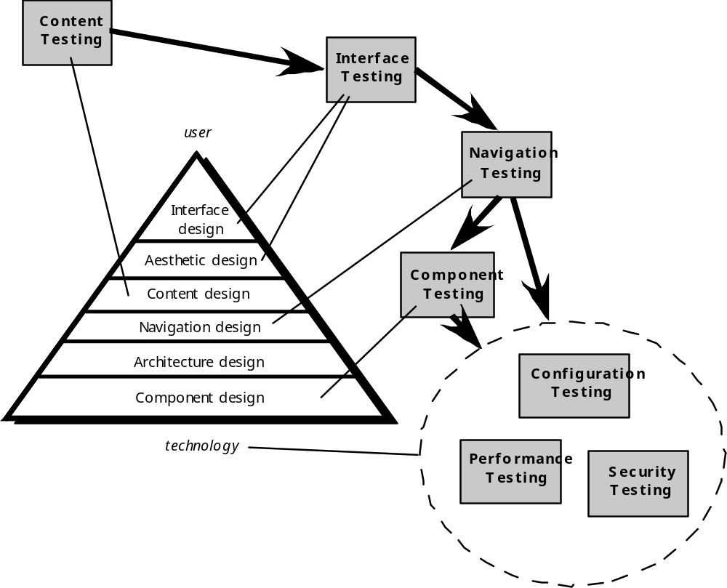
فرایند تست کردن
These courseware materials are to be used in conjunction with Software Engineering: A Practitioner’s Approach, 6/e and are provided with permission by R.S. Pressman & Associates, Inc., copyright © 1996, 2001, 2005

Slide 8
تست محتوا
تست محتوا سه هدف مهم دارد:
  برای کشف خطا ها (تایپی، اشتباهات گرامری) در اسناد متنی، بازنمایی های گرافیکی و رسانه های دیگر.
  برای کشف خطا های معنایی (خطاهایی در دقت یا کامل بودن اطلاعات) در هر شیء معنایی که با راهیابی ارائه می شود.
  برای یافتن خطا ها در سازماندهی یا ساختار محتوایی که به کاربر نهایی ارائه می شود.
These courseware materials are to be used in conjunction with Software Engineering: A Practitioner’s Approach, 6/e and are provided with permission by R.S. Pressman & Associates, Inc., copyright © 1996, 2001, 2005

Slide 9
ارزیابی قواعد معنایی محتوا
آیا اطلاعات واقعا دقیق است؟
آیا اطلاعات مختصر و مربوط به موضوع است؟
آیا درک چیدمان شیء محتوایی برای کاربر آسان است؟
آیا میتوان اطلاعات گنجانده شده در یک شیء محتوا را به آسانی یافت؟
آیا مراجع مناسب برای تمام اطلاعات استخراج شده از منابع دیگر فراهم شده است؟
آیا اطلاعات ارائه شده از نظر داخلی و با اطلاعات ارائه شده در دیگر اشیاء محتوا سازگار است؟
آیا محتوا اهانت آمیز، گمراه کننده است یا منجر به دادخواهی قضایی و تعقیب می شود؟
آیا محتوا قوانین copyright یا علائم تجاری موجود را نقض می کند؟
آیا محتوا دارای لینک های داخلی است که محتوای فعلی را تکمیل کند؟ آیا لینک ها درست هستند؟
آیا سبک زیبایی شناسی محتوا با سبک زیبایی شناسی واسط ناسازگاری دارد؟
These courseware materials are to be used in conjunction with Software Engineering: A Practitioner’s Approach, 6/e and are provided with permission by R.S. Pressman & Associates, Inc., copyright © 1996, 2001, 2005

Slide 10
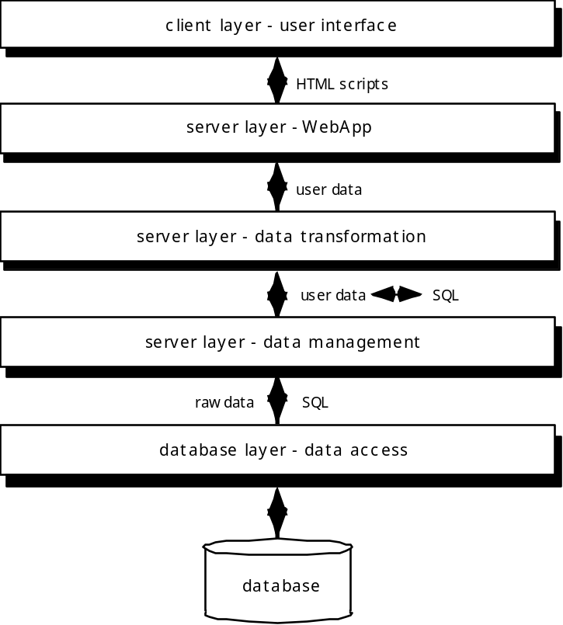
تست پایگاه داده
تست ها برای هر لایه
تعریف می شوند
These courseware materials are to be used in conjunction with Software Engineering: A Practitioner’s Approach, 6/e and are provided with permission by R.S. Pressman & Associates, Inc., copyright © 1996, 2001, 2005

Slide 11
تست واسط کاربر
ویژگی های واسط برای اطمینان از اینکه قواعد طراحی؛ زیبایی شناسی و محتوای دیداری مرتبط بدون خطا در دسترس کاربران است، تست می شود.
مکاینزم های تکی واسط در روشی مشابه تست واحد تست می شوند.
هر مکانیزم واسط در زمینه ی یک مورد کاربرد یا NSU (فصل 19) برای یک گروه خاص کاربران تست می شود.
کل واسط در برابر موارد کاربرد و NSU های انتخاب شده برای کشف خطاهای معنایی واسط تست می شود.
واسط در محیط های مختلفی (برای مثال مرورگر ها) برای اطمینان از سازگاری تست می شود.
These courseware materials are to be used in conjunction with Software Engineering: A Practitioner’s Approach, 6/e and are provided with permission by R.S. Pressman & Associates, Inc., copyright © 1996, 2001, 2005

Slide 12
تست مکانیزم های واسط _ 1
لینکها _ مکانیزم های راهیابی که کاربر را به شیء محتوایی یا تابع دیگری متصل می کند.
فرم ها _ یک سند ساخت یافته شامل قسمت های خالی که توسط کاربر پر می شود. داده ی موجود در قسمت ها به عنوان ورودی برای یک یا چند تابع WebApp بهکار می رود.
فایل آغازگر سمت مشتری (Client-side scripting) _ لیستی از دستور های برنامه ریزی شده در یک زبان scripting (مثل Javascript) که ورود اطلاعات را از طریق فرم ها یا دیگر تعاملات کاربران اداره می کنند.
HTML پویا _ منجر به اشیاء محتوایی می شود که سمت مشتری با استفاده از scripting یا CSS اداره می شوند.
پنجره های pop-up سمت سرور _ پنجره های کوچکی که بدون تعامل کاربر pop_up می کنند. این پنجره ها می توانند متمایل به محتوا بوده و ممکن است نیاز به شکلی از تعامل کاربر داشته باشند.
These courseware materials are to be used in conjunction with Software Engineering: A Practitioner’s Approach, 6/e and are provided with permission by R.S. Pressman & Associates, Inc., copyright © 1996, 2001, 2005

Slide 13
تست مکانیزم های واسط _ 2
Script های CGI _ یک script گذرگاه واسط مشترک (common gateway interface ) یک متد استاندارد را پیاده سازی می کند که امکان تعامل پویا با کاربران را برای وب سرور فراهم می کند. (مثلا WebApp ای که دارای فرم است، ممکن است از CGI برای پردازش داده های موجود در فرم به محض submit شدن آن استفاده کند.)
جاری کردن محتوا _ به جای انتظار برای درخواستی از سمت مشتری، اشیاء محتوا به صورت اتوماتیک از سمت سرور دانلود می شوند. این روش گاهی تکنولوژی “push” نامیده می شود، زیرا سرور داده ها را به سمت مشتری push می کند.
Cookie ها _ بلوکی از داده که توسط سرور ارسال شده و به عنوان نتیجه ای از یک تعامل خاص کاربر توسط مرورگر ذخیره می شود. محتوای داده مختص همین WebApp است. (مثلا داده های تشخیص کاربر یا لیستی از اقلام انتخاب شده توسط کاربر برای خرید)
مکاینزم های واسط خاص برنامه ی کاربردی _ شامل یک یا چند مکانیزم واسط ماکرو مانند سبد خرید، پردازش کارت اعتباری یا محاسبه کننده ی هزینه ی خرید.
These courseware materials are to be used in conjunction with Software Engineering: A Practitioner’s Approach, 6/e and are provided with permission by R.S. Pressman & Associates, Inc., copyright © 1996, 2001, 2005

Slide 14
تست های قابلیت استفاده
طراحی توسط تیم WebE ....اجرا شده توسط کاربر
ترتیب تست...
  مجموعه ای از گروههای مختلف تست های قابلیت استفاده تعریف کرده و اهداف هر یک را مشخص کنید.
  تست هایی طراحی کنید که امکان ارزیابی هر هدف را فراهم کند.
  شرکت کننده هایی که تست ها را انجام خواهند داد را انتخاب کنید.
  تعامل کاربر را با WebApp در حین اجرای تست ها Instrument کنید.
  مکانیزمی برای بررسی قابلیت استفاده ی WebApp ایجاد کنید.
سطوح مختلف انتزاع:
  قابلیت استفاده ی یک مکانیزم واسط خاص (مثل یک فرم) را میتوان بررسی کرد.
  قابلیت استفاده ی یک صفحه ی وب کامل (شامل مکانیزم های واسط، اشیاء داده ای و توابع مرتبط) را میتوان ارزیابی کرد.
  میتوان قابلیت استفاده ی کل WebApp را در نظر گرفت.
These courseware materials are to be used in conjunction with Software Engineering: A Practitioner’s Approach, 6/e and are provided with permission by R.S. Pressman & Associates, Inc., copyright © 1996, 2001, 2005

Slide 15
تست سازگاری
تست سازگاری به معنی تعریف یک مجموعه از پیکربندی های محاسباتی سمت مشتری و انواع دیگر آنها است که استفاده ی زیادی از آنها می شود.
یک ساختار درختی ایجاد کنید که موراد زیر را تعیین کند
  هر سکوی محاسباتی
  دستگاه های نمایشی معمول
  سیستم عامل های پشتیبانی شده توسط سکو
  مرورگر های موجود
  سرعت های محتمل اینترنت
  اطلاعات مشابه
یک سری تست های اعتبارسنجی سازگاری تهیه کنید.
  از تست های واسط موجود، تست های راهیابی، تست های کارایی و تست های امنیت استخراج می شود.
  هدف این تست ها کشف خطا ها یا مشکلات اجرایی است که میتوان آنها را به تفاوت های پیکربندی ردیابی کرد.
These courseware materials are to be used in conjunction with Software Engineering: A Practitioner’s Approach, 6/e and are provided with permission by R.S. Pressman & Associates, Inc., copyright © 1996, 2001, 2005

Slide 16
تست سطح مولفه
روی مجموعه ای از تست ها تمرکز می کند که برای کشف خطا ها در توابع WebApp تلاش می کنند.
میتوان از روش های متداول طراحی نمونه آزمون، تست جعبه سیاه و تست جعبه سفید استفاده کرد.
تست پایگاه داده اغلب یک بخش جدایی ناپذیر تست مولفه است.
These courseware materials are to be used in conjunction with Software Engineering: A Practitioner’s Approach, 6/e and are provided with permission by R.S. Pressman & Associates, Inc., copyright © 1996, 2001, 2005

Slide 17
تست راهیابی
مکانیزم های راهیابی زیر باید تست شوند:
  لینک های راهیابی _ این مکانیزم ها شامل لینک های داخلی در WebApp ، لینک های خارجی به دیگر WebApp ها و لنگر های یک صفحه ی وب خاص.
  Redirect ها _ این لینک ها وقتی به کار می آیند که کاربر URL ای درخواست می کند که موجود نیست یا لینکی را انتخاب می کند که مقصد آن حذف شده یا نام آن تغییر کرده است.
  Bookmark ها _ اگرچه bookmark تابعی از مرورگر است، WebApp باید برای اطمینان از اینکه یک عنوان صفحه ی با معنی در هنگام ایجاد Bookmark استخراج می شود، تست شود.
  فرم ها و مجموعه چارچوب ها _ برای محتوای صحیح، چیدمان و اندازه ی مناسب، کارایی دانلود و سازگاری مرورگر تست می شود.
  نقشه ی سایت _ هر مدخل نقشه ی سایت باید برای اطمینان از اینکه لینک کاربر را به محتوا یا عملکردی درست هدایت می کند، تست شود.
  موتور های جستجوی داخلی _ تست موتور جستجو دقت وکامل بودن جستجو، خصوصیات مدیریت خطاهای موتور جستجو و ویژگی های پیشرفته ی جستجو را اعتبار سنجی میکند.
These courseware materials are to be used in conjunction with Software Engineering: A Practitioner’s Approach, 6/e and are provided with permission by R.S. Pressman & Associates, Inc., copyright © 1996, 2001, 2005

Slide 18
تست قواعد معنایی راهیابی _ 1
آیا NSU به صورت کامل و بدون خطا به دست می آید؟
آیا هر نود راهیابی (تعریف شده برای یک NSU) در زمینه ی مسیر هایی که برای NSU تعریف شده قابل دستیابی است؟
در صورتی که یک NSU با بیش از یک مسیر راهیابی قابل دسترسی است، آیا تمام مسیر های مربوطه تست شده اند؟
اگر واسط کاربری راهنمایی هایی برای کمک در راهیابی فراهمکرده باشد، آیا راهنمایی ها صحیح و در طول راهیابی قابل فهم هستند؟
آیا مکانیزمی (به جز فلش back مرورگر) برای بازگشت به نود راهیابی قبلی و آغاز مسیر راهیابی وجود دارد؟
آیا مکانیزم های راهیابی در یک نود راهیابی بزرگ (مثلا یک صفحه وب طولانی) درست کار می کنند؟
در صورتی که تابعی باید در یک نود اجرا شود و کاربر نمی خواهد ورودی را فراهمکند، آیا بقیه ی NSU را میتوان کامل کرد؟
These courseware materials are to be used in conjunction with Software Engineering: A Practitioner’s Approach, 6/e and are provided with permission by R.S. Pressman & Associates, Inc., copyright © 1996, 2001, 2005

Slide 19
تست قواعد معنایی راهیابی _ 2
اگر تابعی در یک نود اجرا شود و خطایی در پردازش تابع رخ دهد، میتوان NSU را کامل کرد؟
آیا راهی برای متوقف کردن راهیابی پیش از رسیدن به تمام نود ها و بازگشت به جایی که راهیابی از آن متوقف شده بود و ادامه دادن از آنجا وجود دارد؟
آیا تمام نود ها از نقشه ی سایت قابل دستیابی هستند؟ آیا اسمی نود ها برای کاربران معنا دار است؟
اگر دسترسی به یک نود در یک NSU از طریق یک منبع خارجی انجام شده باشد، پردازش به نود بعدی در مسیر راهیابی امکان پذیر است؟ آیا بازگشت به نود قبلی در مسیر راهیابی ممکن است؟
آیا کاربر در حین اجرای NSU موقعیت خود را در معماری محتوا می فهمد؟
These courseware materials are to be used in conjunction with Software Engineering: A Practitioner’s Approach, 6/e and are provided with permission by R.S. Pressman & Associates, Inc., copyright © 1996, 2001, 2005

Slide 20
تست پیکر بندی
سمت سرور
  آیا WebApp به طور کام با سیستم عامل سرور سازگار است؟
  آیا فایل های سیستمی، دایرکتوری ها و داده های سیستمی مرتبط در هنگام عملیاتی بودن WebApp به صورت صحیح ایجاد می شوند؟
  آیا سنجش های امنیتی سیستم (مثل دیواره ی آتش یا رمزنگاری) به WebApp اجازه ی اجرا شدن و سرویس دادن به کاربران بدون تداخل یا تنزل درجه ی کارایی را می دهد؟
  آیا WebApp با پیکر بندی توزیع شده ی انتخاب شده برای سرور (در صورت وجود) تست شده است؟
  آیا WebApp به صورت مناسبی با نرم افزار پایگاه داده تجمیع شده است؟ آیا WebApp بهنسخه های مختلف نرم افزار پایگاه داده حساس است؟
  آیا script های سمت سرور WebApp به درستی اجرا می شوند؟
  آیا خطا های متولی سیستم به خاطر تاثیر آنها بر عملکرد WebApp بررسی شده است؟
  در صورت استفاده از سرور های proxy، آیا تفاوت ها در پیکر بندی آنها با تست On-site بررسی شده است؟
These courseware materials are to be used in conjunction with Software Engineering: A Practitioner’s Approach, 6/e and are provided with permission by R.S. Pressman & Associates, Inc., copyright © 1996, 2001, 2005

Slide 21
تست پیکر بندی
سمت مشتری
  سخت افزار _ CPU ، حافظه، دستگا های ذخیره سازی و چاپ.
  سیستم عامل ها _ لینوکس، مکینتاش، ویندوز مایکروسافت، یک سیستم عامل مبتنی بر موبایل.
  نرم افزار مرورگر _ Internet Explorer ، Mozila / Netscape ، Opera ، Safari و بقیه.
  مولفه های واسط کاربر _ Active X ، Java applet و بقیه.
  Plug-in ها _ QuickTime ، RealPlayer و بسیاری دیگر.
  اتصال _ کابل، DSL ، مودوم معمولی و T1
تعداد متغیر های پیکر بندی باید به تعدادی قابل مدیریت کاهش یابد.
These courseware materials are to be used in conjunction with Software Engineering: A Practitioner’s Approach, 6/e and are provided with permission by R.S. Pressman & Associates, Inc., copyright © 1996, 2001, 2005

Slide 22
تست امنیت
برای بررسی آسیب پذیری های محیط سمت مشتری، ارتباطات شبکه ای که هنگام انتقال داده از مشتری به سرور و بالعکس رخ می دهند و محیط سمت سرور طراحی می شوند.
در سمت مشتری، آسییب پذیری ها را میتوان اغلب به نقص های از پیش موجود در مرورگر، برنامه های email یا نرم افزار ارتباطی ردیابی کرد.
در سمت سرور، آسیب پذیری ها عبارتند از حمله های رد سرویس و script های بدخواهانه که ممکن است به سمت مشتری انتقال یابند یا برای غیر فعال کردن اعمال سرور به کار روند.
These courseware materials are to be used in conjunction with Software Engineering: A Practitioner’s Approach, 6/e and are provided with permission by R.S. Pressman & Associates, Inc., copyright © 1996, 2001, 2005

Slide 23
تست کارایی
آیا زمان پاشخ سرور به نقطه ای قابل توجه و غیر قابل قبول تنزل می کند؟
در کدام نقطه (بر حسب کاربران، تراکنش ها یا بار کردن داده) کارایی غیر قابل قبول می شود؟
کدام مولفه های سیستم برای تنزل کارایی پاسخگو هستند؟
متوسط زمان پاسخ برای کاربران تحت شرایط متفاوت بار چقدر است؟
آیا تنزل کارایی تاثیری بر امنیت سیستم دارد؟
آیا قابلیت اطمینان یا دقت سیستم با افزایش بار متاثر می شود؟
اگر باری بیشتر از ماکزیمم ظرفیت سرور اعمال شود، چه اتفاقی می افتد؟
These courseware materials are to be used in conjunction with Software Engineering: A Practitioner’s Approach, 6/e and are provided with permission by R.S. Pressman & Associates, Inc., copyright © 1996, 2001, 2005

Slide 24
تست بار
هدف تعیین نحوه ی پاسخگویی WebApp و محیط سمت سرور آن به شرایط مختلف بار است.
  N ، تعداد کاربران همزمان
  T ، تعداد تراکنش های هزمان در هر واحد زمانی
  D ، بار داده ی پردازش شده توسط سرور در هر تراکنش
توان عملیاتی کلی به صورت زیر محاسبه می شود:
    P = N x T x D
These courseware materials are to be used in conjunction with Software Engineering: A Practitioner’s Approach, 6/e and are provided with permission by R.S. Pressman & Associates, Inc., copyright © 1996, 2001, 2005

Slide 25
تست استرس
آیا در صورت تجاوز از ظرفیت سیستم ”به آرامی“ تنزل درجه پیدا میکند یا سرور از کار می افتد؟
(shut down)
آیا نرم افزار سرور پیام “server not available” تولید می کند؟ در حالت کلی آیا کاربران از عدم توانایی در دسترسی به سرور مطلع می شوند؟
آیا صف سرور تقاضای منابع کرده و هنگام کاهش تقاضای ظرفیت، صف را خالی می کند؟
آیا تراکنش ها هنگام تجاوز از ظرفیت از دست می روند؟
آیا تجاوز از ظرفیت بر یکپارچگی داده تاثیر می گذارد؟
کدام مقادیر برای N ، T و D منجر به شکست محیط سرور می شوند؟ شکست چگونه خود را نشان می دهد؟ آیا اخطار های اتوماتیک به کارمندان پشتیبانی فنی در سایت سرور ارسال می شود؟
اگر سیستم متوقف شود، بازگشت دوباره و آنلاین شدن ان چقدر طول می کشد؟
آیا توابع خاصی از WebApp (مثل عملکرد هایی با محاسبات زیاد، توانایی های جریان دهی داده) در صورت رسیدن ظرفیت به سطح 80 یا 90 درصد متوقف می شوند؟
These courseware materials are to be used in conjunction with Software Engineering: A Practitioner’s Approach, 6/e and are provided with permission by R.S. Pressman & Associates, Inc., copyright © 1996, 2001, 2005

